Slide 1
Présentation de la preuve amendée de l’UMQ
* * *
R-3970-2016
Septembre 2016

Slide 2
SUJETS COUVERTS PAR LA PREUVE DE L’UMQ ET RECOMMANDATIONS EN DÉCOULANT
1) Le processus de consultation réglementaire (REC # 1)
2) Les indicateurs de qualité de service (REC # 2)
3) Le plan de balisage (REC # 3 à 8)
4) Le plan d’investissements et d’entretien préventif (REC # 9-10)
5) Les modifications aux conditions de service (REC # 11)
6) Le CFR pour les projets d’extension (dév. des ventes) (REC # 12)

Slide 3
AMENDEMENTS À LA PREUVE DE L’UMQ SUITE AUX PANELS DU DISTRIBUTEUR
Sujet 1 – Proposition de processus de consultation réglementaire
- Suite aux explications obtenues lors du panel 2, l’UMQ atténue sa position relative à la confidentialité (REC # 1-b) et au choix des sujets et au nombre des séances (REC # 1-a et 1-d).
- L’UMQ propose donc à la Régie de permettre à ce processus d’aller de l’avant, mais de le réévaluer annuellement.
- L’UMQ ne croit pas que ce processus engendrera des économies réglementaires, mais croit que sa valeur ajoutée se situe ailleurs. En conséquence, elle maintient les autres éléments de sa REC # 1.

Slide 4
PRÉCISIONS REQUISES À LA PREUVE DE L’UMQ SUITE AUX PANELS DU DISTRIBUTEUR
Sujet 2 – les indicateurs de qualité de service
L’UMQ constate l’ouverture en cours d’audience du Distributeur envers un travail collectif de révision de la portée et de la nature des indicateurs, afin de leur redonner un caractère incitatif.
L’UMQ est d’accord avec le Distributeur qu’il ne faut pas modifier à la pièce des seuils ou des définitions d’indicateurs, mais procéder plus globalement.
L’UMQ réaffirme donc sa recommandation # 2 à l’effet de demander à la Régie « d’initier dès maintenant la réflexion permettant de réévaluer les indices de qualité ainsi que les seuils (…) et d’associer les intervenants à cette réflexion ».

Slide 5
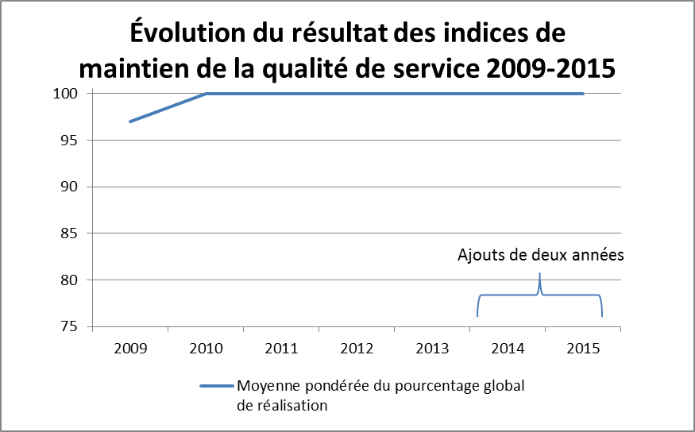

Slide 6
PRÉCISIONS REQUISES À LA PREUVE DE L’UMQ SUITE AUX PANELS DU DISTRIBUTEUR
Sujet 3 – le plan de balisage
EXPLOITATION
- L’UMQ a entendu les commentaires fournis par le Distributeur relativement à la difficulté de trouver un partenaire pour partager les coûts ET assurer la fiabilité de la comparaison. Le coût d’opportunité est d’environ 125,000 $ (50 % de 200,000 US).
- L’UMQ reçoit également le commentaire relatif à l’impossibilité de trouver un expert externe qui viendrait valider les données dont dispose le Distributeur.
L’UMQ plaide l’importance d’un balisage externe sur le volet « exploitation » d’un distributeur gazier et maintient sa recommandation # 3.

Slide 7
PRÉCISIONS REQUISES À LA PREUVE DE L’UMQ SUITE AUX PANELS DU DISTRIBUTEUR
Sujet 3 – le plan de balisage (suite)
AVANTAGES SOCIAUX
- L’UMQ reproche essentiellement au Distributeur de maintenir une « cible » de milieu de peloton (basé sur la moyenne d’un échantillon) en évoquant le traditionnel axiome de gestion de ressources humaines « attirer-retenir-motiver ».
- L’UMQ croit qu’il est possible de moderniser l’approche suivie par le Distributeur pour la baser davantage sur les motivations et préférences de sa main-d’oeuvre autres que d’ordre strictement monétaire.
L’UMQ maintient donc sa recommandation # 8 portant sur la production d’une étude spécifique portant sur l’état de la rétention du personnel et sur les motivations du personnel du Distributeur, afin de valider ou de modifier l’approche actuelle en matière d’avantages sociaux.

Slide 8
MERCI DE VOTRE ATTENTION!

